Slide 1
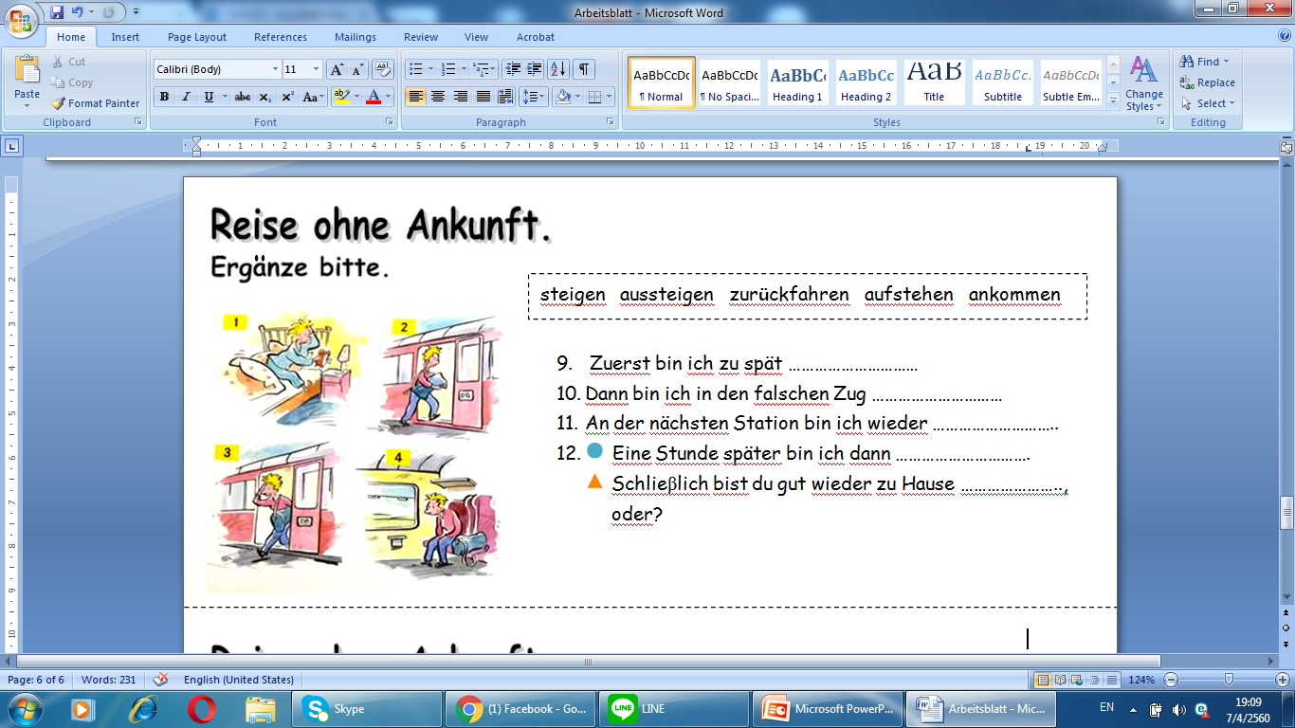
1.
2.
3.
4.
5.

Slide 2
https://wordwall.net/th/resource/1368470/njema%c4%8dki-jezik/lektion-8-perfekt-mit-haben-oder-sein

Slide 3
https://wordwall.net/th/resource/1164517/perfekt-sein-oder-haben

Slide 4
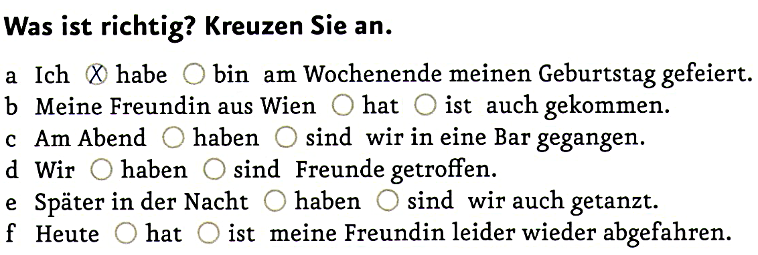

Slide 5
https://wordwall.net/th/resource/3431958/satzbau-mit-perfekt

Slide 6
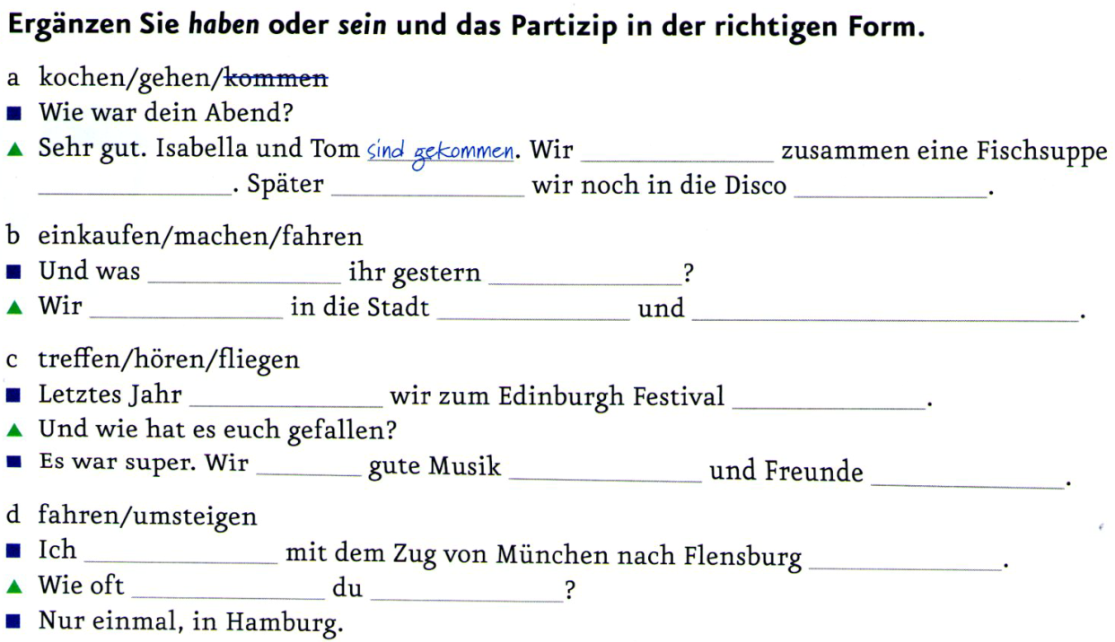

Slide 7
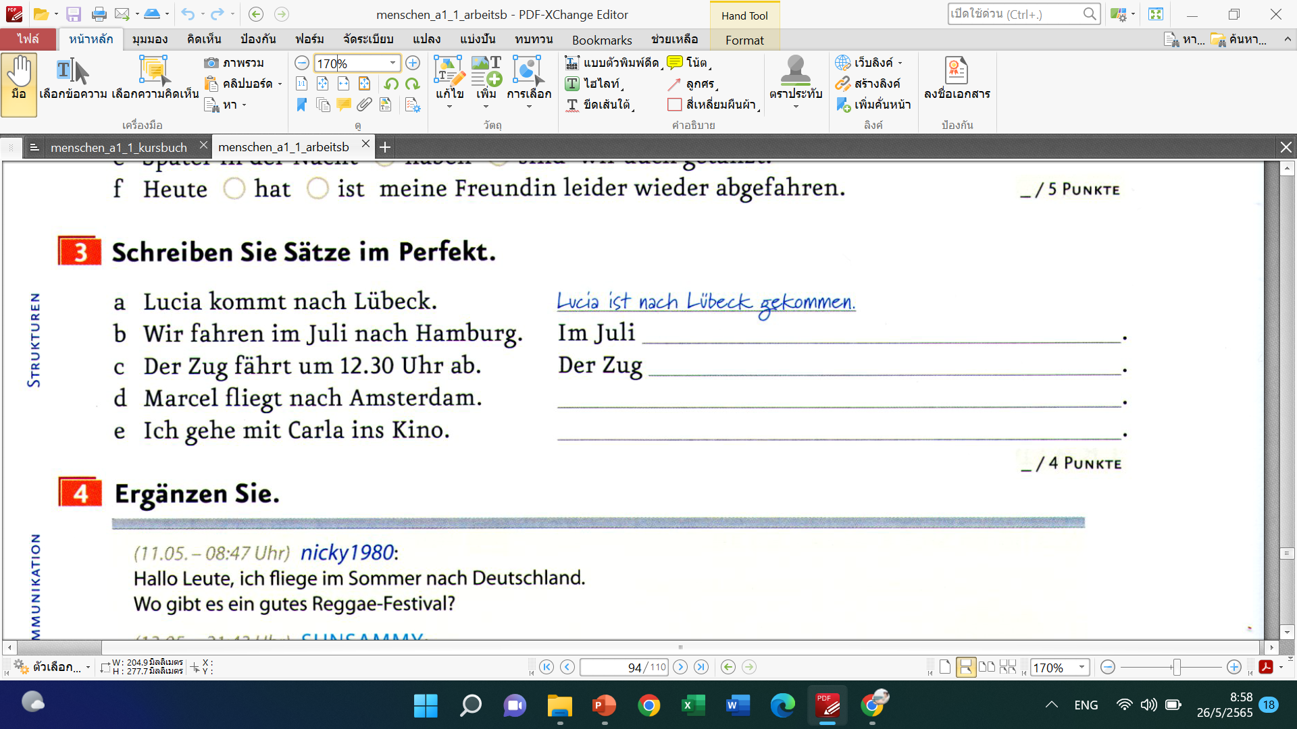

Slide 8
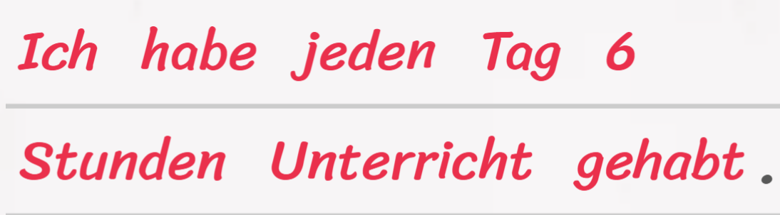
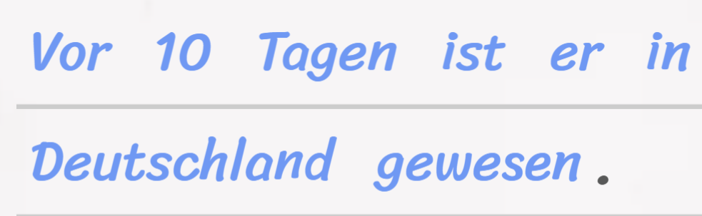
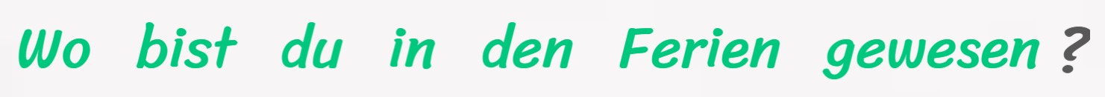
ich
du
er/sie/es
hatte
hattest
hatte
wir
ihr
Sie/sie
hatten
hattet
hatten
Präteritum
haben
Ich hatte jeden Tag 6 Stunden Unterricht.
Präteritum
sein
ich
du
er/sie/es
war
warst
war
wir
ihr
Sie/sie
waren
wart
waren
Vor 10 Tage war er in Deutschland.
Wo warst du in den Ferien?

Slide 9
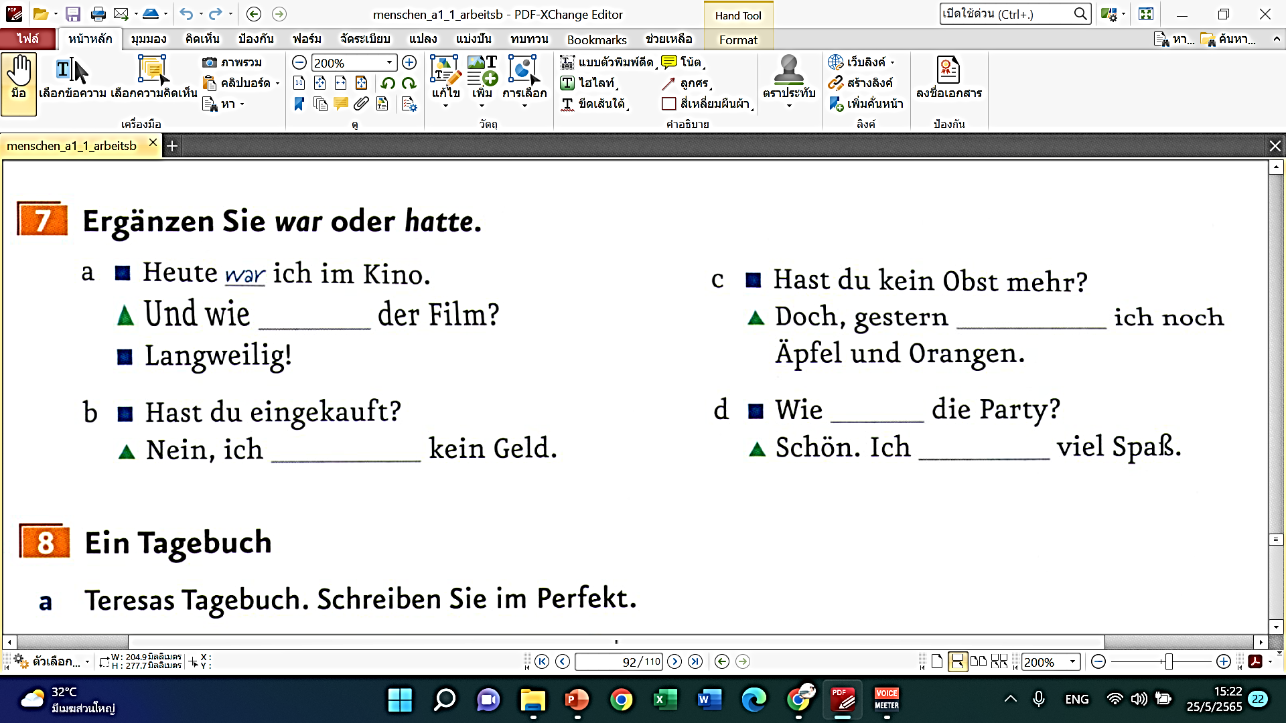
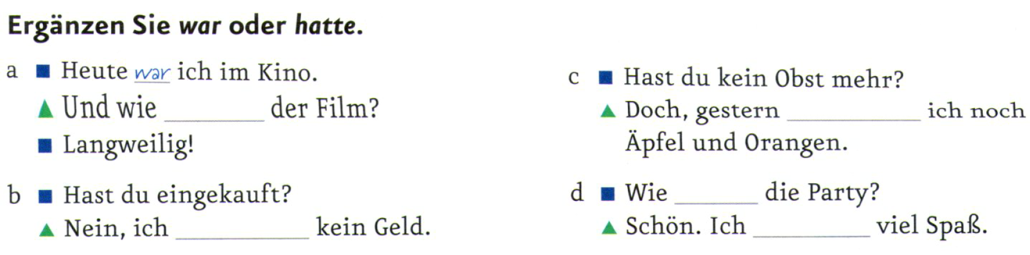

Slide 10
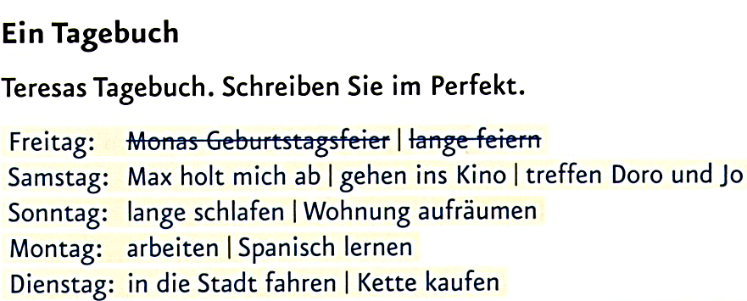

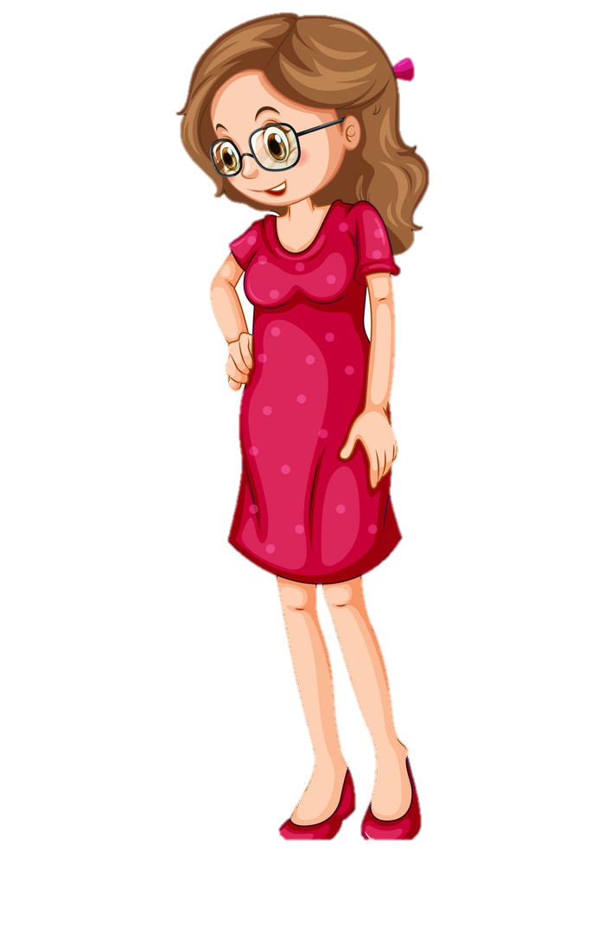
Freitag 15.5
Ich war auf Monas Geburtstagsfeier, wir haben lange
gefeiert.
Am Samstag hat Max mich abgeholt ,
dann
sind wir zusammen ins Kino gegangen. Wir haben Dora
und Jo getroffen. Ich habe am Sonntag lange geschlafen
und meine Wohnung aufgeräumt.
Am Montag habe ich
gearbeitet und Spanisch gelernt. Am Dienstag bin ich
in die Stadt gefahren.Dort habe ich eine Kette gekauft.

